Slide 1
資料３
令和５年度（2023年度）北海道発達支援推進協議会・広域特別支援連携協議会
よりインクルーシブな社会の実現に向けて
～北海道らしい特別支援教育の創造～
北海道教育庁学校教育局特別支援教育課

Slide 2
テーマ
○ 障がいのある子どもの適切な就学先決定に向けて
→市町村教育委員会が設置する教育支援委員会の機能強化に
関わる取組
○ 10年以内に全ての教員が特別支援教育を経験できる状況に向けて
→全ての教員の特別支援教育に関わる専門性向上に関わる取組

Slide 3
本道の特別支援教育の現場と課題
■ 通常の学級に在籍する特別な教育的支援を必要とする児童生徒
○ 全国（令和４年文科省調査）
○ 北海道（札幌市を除く）（道教委調査）
 | 小中 | 高
学習面又は行動面で著しい困難を示す | 8.8% | 2.2%
学習面で著しい困難を示す | 6.5% | 1.3%
行動面で著しい困難を示す | 4.7% | 1.4%
学習面と行動面ともに著しい困難を示す | 2.3% | 0.5%
※学級担任によるチェックで困難を示すと判断された児童生徒
※校内委員会で要支援者と判断された児童生徒
任命権者及び校長は、全ての新規採用教員がおおむね10年目までの期間内において、特別支援学級の教師や、特別支援学校の教師を複数年経験することとなる状態を目指し、人事上の措置を講ずるよう努めること。
令和６年度からの実現
特別支援教育を担う教師の養成の在り方等に関する検討会議 報告（令和４年３月）

Slide 4
本道の特別支援教育の現場と課題
■ 特別支援学級に在籍する児童生徒数及び通級による指導を受ける児童生徒数
障害のある子供と障害のない子供が可能な限り同じ場で共に学ぶことを目指すべきであり、その際には、それぞれの子供が、授業内容を理解し、学習活動に参加している実感・達成感を持ちながら充実した時間を過ごしつつ、生きる力を身に付けていけるかどうかという最も本質的な視点に立つことが重要である。
通常の学級に在籍する障害のある児童生徒への支援の在り方に関する検討会議 報告
○ 今後の課題
・全ての教員の特別支援教育に関わる専門性の向上
・適切な就学先の決定、一度決定した学びの場の柔軟な見直し

Slide 5
本年度の特別支援教育課の取組

Slide 6
第１回広域特別支援連携協議会での意見
協議テーマ
○ 全ての教員に求められる特別支援教育に関する「専門性」
○ 全ての教員の特別支援教育に関する「専門性」の向上を図るための方策
１ 個別の指導計画に基づき、今の子どもを見て指導や支援を行うことが多いが、小
学校段階から子どもの将来を見据えた指導や支援を行うことができる専門性が必要。
２ 医学的な診断を支援に繋げることが教員の役割であり、障がい名で子どもに対応
するのではなく、子ども一人一人の特性を環境との相互作用の中で捉えた環境調整
支援や、そのために子どもの行動を事実として記録し、教員同士が自分たちの言葉
で語り合うことが重要。
３ 研修については特別支援教育に過度に焦点を絞るのではなく、全ての子どもが安
心して過ごせる学級経営力や多様な子どもに基礎的な学習内容をきちんと理解させ
る授業力を高める内容が重要。
４ 中学校における通級指導教室の設置が進んでいないことから、拠点校から教員が
巡回するなど実施方法を工夫し、中学校においても通級による指導を受けられるよ
うにすることが必要。
５ 多忙化している学校において、専門性向上に関わる取組を教員だけに任せること
は難しく、特別支援教育の視点を踏まえた校内人事や分掌配置を行うための行政に
よる人事異動の工夫、管理職による校内支援体制の整備、地域とつながるための保
健・福祉課との連携などが必要。

Slide 7
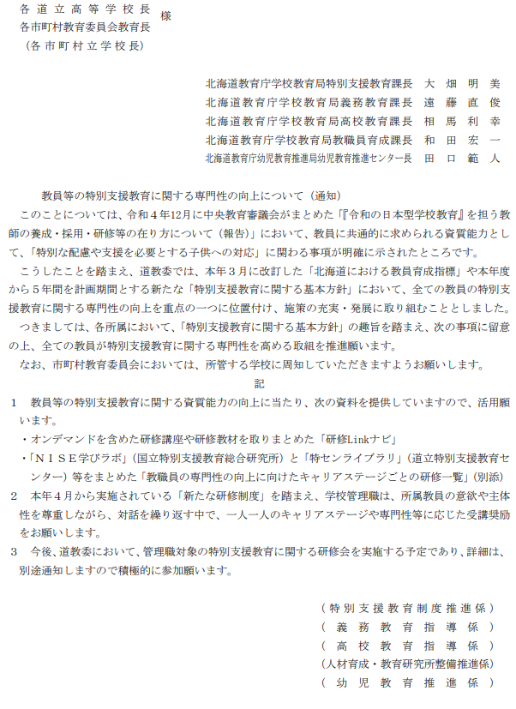
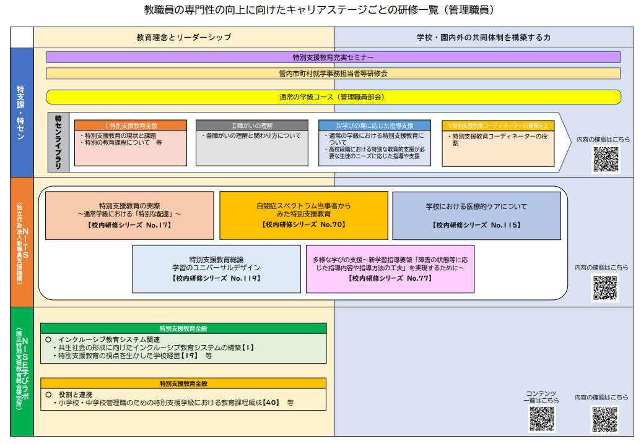
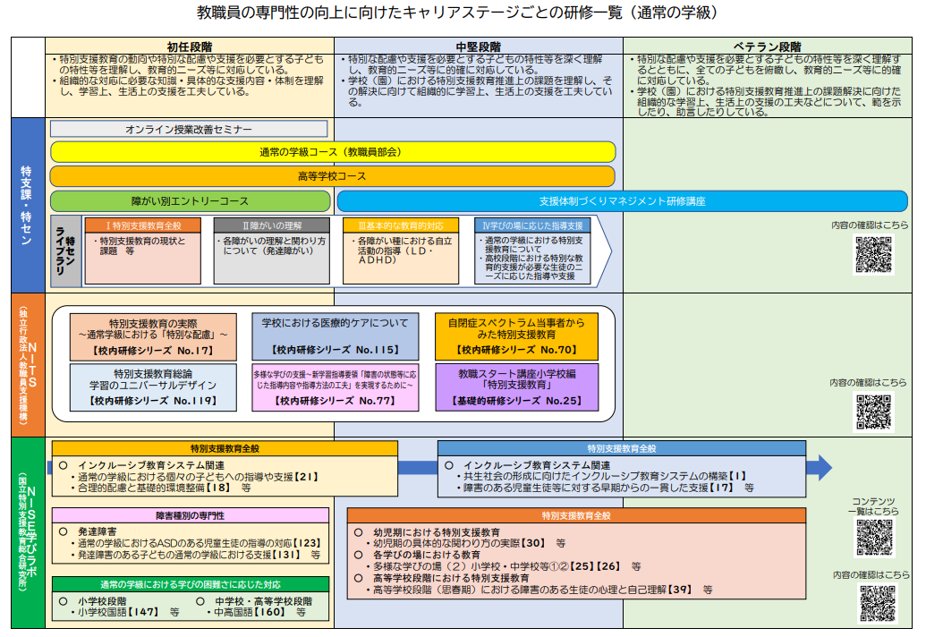
令和５年５月31日付け教特第283号「教員等の特別支援教育に関する専門性の向上について」（通知）

Slide 8
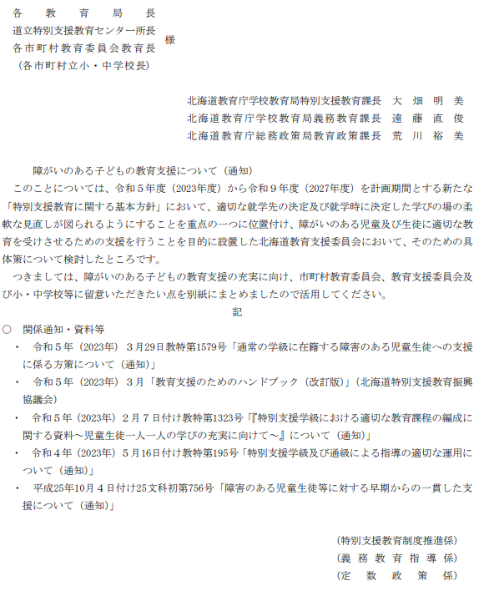
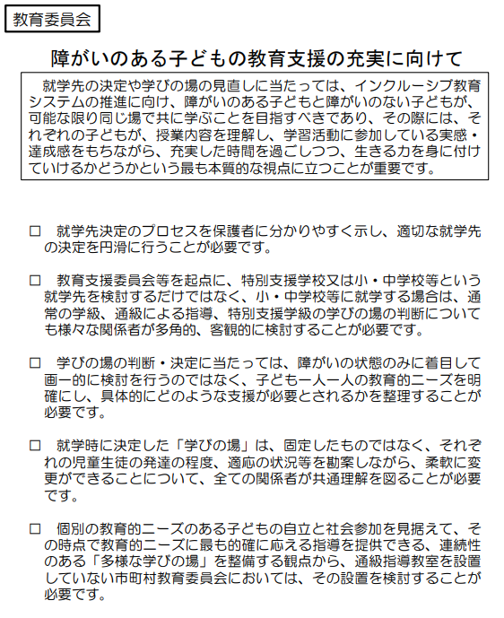
令和５年７月18日付け教特第514号「障がいのある子どもの教育支援について」（通知）

Slide 9

第１回 管理職のための特別支援教育に関する研修会
講演 特別支援教育の充実について
講師 生 方 裕 氏（文部科学省初等中等教育局特別支援教育課企画官）
日 時 令和５年（2023年）７月19日（水）９：50～11：30
方 法 集合及びWeb会議システム（Zoom） ※オンデマンド視聴数
参加者 922名（小：467名、中：263名、高：100名、その他：92名） 1,235件（３月４日現在）
【参加者の感想等】
○ 教頭やコーディネーターと連携し、校内体制等について再確認、再検討の資料としたい。本校にも特別支援学級があるので、通常級の教職員による授業参観や、学習指導の経験などに取り組んでいきたい。（小学校長）
○ 特性がある子などを通級→特別支援学級とつなげて考えやすいですが、「通常の学級でできる支援をまず考えること」という言葉が印象的でした。職場でも投げかけ、わかる授業や手立てを具体的に考えていきたいです。（小学校長）
○ 校内体制の見直し、生徒本人の困り感や保護者からの相談を受けた適切な支援のあり方と学びの場の設定について、アセスメントを充実したいと考えています。（中学校長）
○ 通常の学級で学んでいる生徒の発達障害などの状況を把握し、必要な支援を指導者間で共有できるよう校内体制を機能させたい。（中学校長）
○ 本日の御講演内容を校内管理職や主任等と共有し、特別な教育的支援を必要とする生徒への具体的な支援の在り方について検討していきたいと思っております。特に、医療的ケア児への支援については、今後増えていくことが予想されることから、事前の体制づくりに生かしていきたいです。（高校校長）
○ 校内支援体制の充実に向け内規を見直し、校内委員会の機能強化を図る。（高校校長）

Slide 10

第２回管理職のための特別支援教育に関する研修会
講演 特別支援教育コーディネーターの育成と活用について
講師 田 中 雅 子 氏（北海道教育大学釧路校准教授）
日 時 令和５年（2023年）８月８日（火）９：50～11：30 ※オンデマンド視聴数
方 法 Web会議システム（Zoom） 742件（３月４日現在）
参加者 618名（小：321名、中：174名、義：18名、高：69名、特：23名、その他：13名）
【参加者の感想等】
○ 今年から導入した「特別支援教育ロードマップ」を通して、全職員ともっと本校の課題について話し合い、全職員に自分事として考える体制を作りたい。（小学校長）
○ 日常的なコミュニケーションや期首・期末面談等を生かした教職員との対話から、それぞれの役割や責任を「やりがい」に感じる人材育成に取り組む。（小学校長）
○ 本校の特別支援教育の充実にとどまらず、自らの学校経営に「対話」「つなぐ・むすぶ・わたす」を具現化させる。（中学校長）
○ コーディネーターを特別支援の枠だけでなく校務のひとつとして全体に周知していく。
（中学校長）
○ コーディネータを軸に、各学年の役割分担を確立させることで、特別支援体制を再構築する。（高校校長）
○ 特別支援教育コーディネーターと、短時間でも良いので、定期的に対話をしようと考えます。コーディネーターの考えを経営に活かせたらと思います。（高校校長）

Slide 11
第２回広域特別支援連携協議会での意見
協議テーマ
○ 全ての教員が10年以内に特別支援教育を経験するための取組について
１ 特別支援教育を経験するということは、個別の教育支援計画や個別の指導計画を踏まえた上で実際の子ども個々の指導計画を作成し指導、評価するということが想定。
２ 特別支援教育を経験する前に、障がい特性を知ることから始めることが必要。
３ 通常の学級の教諭が空き時間に特別支援学級の活動を見聞きするなど、全ての教員の専門性向上に向け各学校ができることを考え、取組を行うことが必要。
４ 特別支援学級の授業にＴＴで携わる、授業参観や合同での授業研究を行う、オンデマンド研修の受講など可能な範囲での経験を行うこと。
５ ユニバーサルデザインの視点から全ての子どもが分かりやすい授業、過ごしやすい環境づくりを行う中で、必要な子どもに合理的配慮を提供することを全ての教員が意識することが必要。
６ 特別支援教育を経験することの教員のメリットは、子どもが「分かった」と言ってくれること。

Slide 12

教育委員会及び特別支援学校管理職のための特別支援教育に関する研修会
講演 特別支援学級から通常の学級への学びの場の変更に関わる体制づくり
講師 大日向 洋 介 氏（長野県教育委員会指導主事）
日 時 令和５年（2023年）８月30日（水）10：10～10：55 ※オンデマンド視聴数
方 法 Web会議システム（Zoom） 782件（３月４日現在）
対 象 教育委員会、特別支援学校管理職
参加者 214名（教育委員会107名、特別支援学校管理職98名、その他９名）
【参加者の感想等】
○ 学びの場の選択に通級学級の活用が重要であることが分かった（教育委員会）
○ 子どもたちの「学びの場」を柔軟に対応できることを保護者へ理解してもらえるよう、伝えることが重要であると感じた（教育委員会）
○ 通級による指導のニーズがますます高まっていることが確認できた（教育委員会）
○ 通級の指導を市町村単位ではなく、エリアで捉えていることが参考になった（教育委員会）
○ 広域な地域での通級指導教室設置の考え方が参考になった（特別支援学校）
○ 通級指導教室の充実に向けたサテライト教室の設置、連絡会の意義、内容、取組状況がとても参考になった（特別支援学校）
○ 通級による指導が担当者任せにならないよう、様々な仕組みを県全体として決めていることも大変参考になった（特別支援学校）

Slide 13




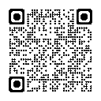
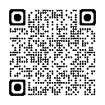


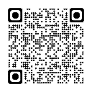

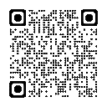
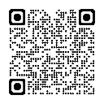
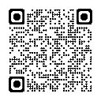



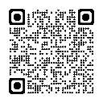


令和５年10月12日付け教特第847号通知
すべての保護者の皆様へ
すべての保護者の皆様へ
⇒
本リーフレットの
感想を入力ください。
お子様の入学やその後の学習等について、理解を深めるための参考にしてください。
☆ 二次元コードを読み取ると、説明動画を視聴することができます。
☆ Ｑ８～12は保護者や当事者の感想を収録しています！
卒業後
就学後
Ｑ５ 就労にはどんな制度
があるの？
一般企業での就労
Ｑ８ 就学時の保護者
はどんな気持ち？
・企業での障がい者雇用
Ｑ３ 学びの場ってどんなところ？
福祉制度を活用した就労
・就労移行支援
・就労継続支援A型
・就労継続支援B型
就学前
小・中学部、高等部
特別支援学校
Ｑ１ 就学先決定まで
の流れは？
Ｑ６ 就労や生活で困った時に
どこに相談したらいいの？
Ｑ４ 高校と特別支援学校の違いは何？
10月31日
まで
学齢簿の作成
小・中学校、高等学校等
生活の場
通常の学級
・グループホーム
・施設入所
11月30日
まで
就学時健康診断
特別支援学級
（小・中学校のみ）
通級による指導
学びの場の検討・判断
Ｑ７ 生活の場にはどんなところがあるの？
Ｑ９ 特別支援学校に通う
本人はどんな気持ち？
Ｑ11 卒業後の保護者は
どんな気持ち？
１月31日
まで
入学期日等の通知
Ｑ２ 就学の仕組みは？
Ｑ10 中学校卒業後の保護者は
どんな気持ち？
Ｑ12 卒業後の本人は
どんな気持ち？

Slide 14
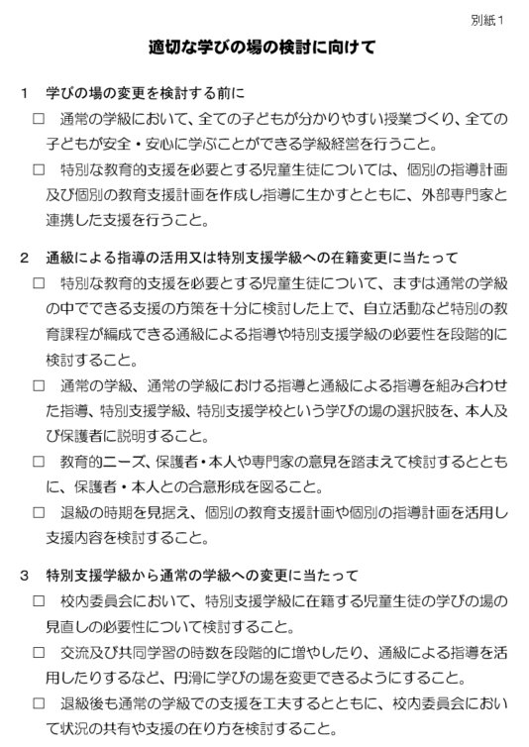
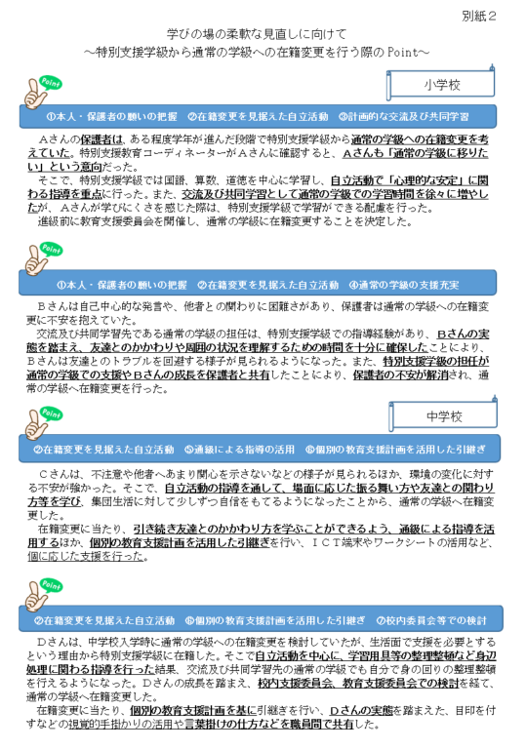
令和５年10月26日付け教特第924号（通知）
障がいのある子どもの学びの場の柔軟な見直しについて

Slide 15
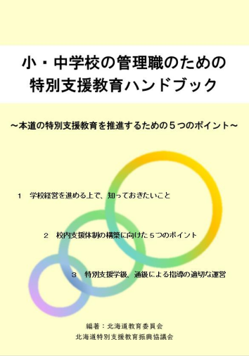
令和５年11月17日付け通知教特第1012号（通知）
小・中学校の管理職のための特別支援教育ハンドブック
目次（抜粋）
１ 学校経営を進める上で、踏まえておきたいこと
(1) 特別な教育的支援を必要とする児童生徒が増えている理由
(2) 様々な障がいの状態（程度）の児童生徒が通常の学級に在籍している理由
等
２ 校内支援体制構築に向けた５つのポイント
(1) 学校経営方針に基づき、特別支援教育を推進する
(2) 通常の学級に在籍する児童生徒の多様な実態を幅広に捉え、授業改善や環境の調整に向けた取組につなげる
等
３ 特別支援学級、通級による指導の４つのポイント
(1) 特別支援学級を適切に運用するために
(2) 通級による指導の意義と開設
等
【感想】
○ 管理職として、普段（平時）からどんなポイントに気をつけてマネジメントすればよいか、また、保護者・関係機関との連携や初期対応の重要性を改めて確認することができました（小学校長）
○ まとまっていて、大変参考になります。常に端末に入れて持ち歩いています。
○ 管理職の専門性を高めることが、その学校における特別支援教育の質の向上につながることを痛感しています（中学校長）
○ 図示や実践資料など系列的に配置され、個人的に曖昧にしていた点など整理でき非常に勉強になりました（中学校長）

Slide 16
第３回管理職のための特別支援教育に関する研修会
講演 ユニバーサルデザインの視点からの授業づくり
講師 細 谷 一 博 氏（北海道教育大学函館校教授）
日 時 令和５年（2023年）11月22日（水）９：45～11：15
方 法 Web会議システム（Zoom）
参加者 250校516名（小：110校、中：84校、義：６校、高：29校、特：14校、その他：７）
学校管理職と授業改善担当者など教諭が複数で参加
【参加者の感想等】
○ ユニバーサルな授業とは困り感のある子を個別に対策するのではなく、その子も含めて全体が参加できる授業であるという考え方や、子どもたちが分かる、行動できるような指示の工夫が大切であることが大変参考になった。（小学校）
○ 不適切な行動は授業がわからないことに起因していることが多く見られることから、「授業がわからない、楽しくない子どもをつくらないこと」などを校内で再確認し、校内研究と合わせて授業の工夫改善を進めていきたいと思います。（小学校）
○ ユニバーサルデザインと合理的配慮の事について、今までの知識に整理ができた事、解釈が間違えていたことの修正ができたことが良かった。また、教員と参加したことで本校の実態や教職員の理解の状況について深めることができた。（中学校）
○ ASDであるかどうかではなく、全ての子ども達が授業の目標を達成するために教師が準備することが沢山あること、子ども目線で様々なことを見て、考えていく必要があることが理解出来た。（中学校長）
○ 改めてユニバーサルデザインや合理的配慮の大切さが分かりました。（高校）
○ 認知のタイプが異なることを理解した学習指導や合理的な配慮等について。平等の視点が大切であることについて。（高校）

Slide 17
令和５年度市町村教育委員会新任委員研修会（道教委共催）
講演 人が育つ地域社会づくりと「インクルーシブ教育」
講師 安 達 潤 氏（北海道大学大学院教育学研究院教授）
日 時 令和５年（2023年）11月20日（月）15：30～17：00
方 法 Web会議システム（Zoom）
参加者 64名（教育委員：53名、教育長：11名）
【参加者の感想等】
○ 合理的配慮、ちょっとした配慮が本人の成功経験、自信、良い成長につながることがあるのだと分かった。
○ 個々の児童生徒を大事にしながら、教育を受けられるように、先生、地域、保護者が納得のいく環境で子どもたちが育っていけばよいと思った。
○ 先入観で障がいにとらわれず、「どのようにすればできるようになるのか」、「やれるようになるにはどのような支援や方策、ルールが必要か」という広角的視野が必要であると感じた。
○ 「最善の発達を支えるのは潜在能力を発揮できる最善の環境である」との言葉を管理職と共有し、市町村の特別支援教育の充実と発達支持的生徒指導の充実に向けて取り組んでいきたい。

Slide 18
特別支援教育振興協議会研修会（道教委共催）
講演 特別支援教育と生徒指導～誰一人取り残さない学校経営の実現に向けて～
講師 藤 平 敦 氏（日本大学文理学部教授）
日 時 令和５年（2023年）12月14日（木）10：00～12：00
方 法 Web会議システム（Zoom）
参加者 418名（小：166名、中：104名、義：４名、高：69名、特：53名、その他：22名）
【参加者の感想等】
○ 内容については学ぶことが多い研修であった。特に管理職として職場の心理的安全性が危機管理システムの構築に大きく影響することを学びました。自分の学校経営を見直したい（小学校長）
○ 生徒指導提要の考え方に基づいて、自身の学校の取組の弱点を把握することができた。また、改善に向けた校内や保護者等との連携の話が出たのは大変参考になった。（小学校長）
○ 事例も元にしながら、管理職としてどう考え取り組んでいくかをご示唆頂き、大変勉強になりました（中学校長）
○ ４層構造の支持発達的支援の重要性と組織的に支援を行う上での校長のリーダーシップを再認識することができた（中学校長）
○ 日頃の学校経営・運営上の課題等について振り返りができ、次年度に向けた改善等を見出すことができた（高校校長）
○ 全体への指導の中で、個別指導に当たってしまうことへの気付き、すなわち、初期対応と未然防止を明確に分けることを強く認識した（高校校長）

Slide 19
令和５年度（2023年度）特別支援教育充実セミナー
日 時 令和５年（2023年）９月～11月（管内ごとに実施）
方 法 Web会議システム（Zoom）及び会場参集
対 象 幼小中高特の特別支援教育コーディネーター、校長、副校長、教頭、主幹教諭、教諭等
市町村教育委員会職員
参加者 888名（教育関係者491名、福祉関係者397名）
○ 説明
・事業説明〔特別支援教育課及び保健福祉部〕
・校内支援体制の整備〔特別支援教育リーダー教員〕
・連携推進地域の発表〔連携推進地域〕
○ 演習・協議
・各学校における校内支援体制の充実〔特別支援教育課〕
・各地域におけるネットワークの充実〔発達障がい者支援センター〕
○ 講話
・関係機関の相互連携〔教育・医療・保健・福祉・労働などの関係者〕
【参加者の感想等】
○ 学校と福祉が情報を共有できるようなシステムが構築されるとよいと思うので、連携を意識し、共有できるように取り組んでいきたい。（中学校）
○ 連携推進地域では市町村が中心となることでまち全体で問題意識が図られているところが素晴らしい。（小学校）
○ 専門家に頼ることの大切さ、間違った知識や偏見で子どもの未来を閉ざさないよう将来のビジョンを描きながら、子どもの成長を見守って行く大切さを知った。子どももそうですが、保護者と話し合い、障がいに対する理解を深められるよう、信頼関係を築く大切さが分った。（福祉）

Slide 20
第３回広域特別支援連携協議会での意見
協議テーマ
○ 全ての教員が10年以内に特別支援教育を経験するための「全ての教員の特別支援教育に関わる専門性向上に向けたプログラム（イメージ）」と市町村教育委員会等への普及方法について
１ 特別支援学級は、在籍する子どもが多く、発達の段階が様々、担当教員が少ないこと等から、放って置かれる時間が長く、授業が分からなくても通常の学級にいる方がよいと考える保護者もいる。決して稀なケースではないことから、インクルーシブ教育システムの実現に向け最も重要なことは、教員の専門性向上である。
２ 特別支援教育に関わる専門性の一つに「家庭支援」を位置付け、重視する必要がある。
３ ５歳児健診は、可能な限り教育委員会（教員）が参加し、気になる子どもがいた場合には就学までの期間を保健師と教育委員会が連携して相談を継続することが支援体制の充実につながる。
４ 文科省の示す「特別支援教育の経験」については、例えば学校行事を小・中・高校と特別支援学校が合同で行い、その計画立案、実施、評価を行うことで置き換えることができると考える。
５ まずは管理職及び特別支援教育コーディネーターの研修に重点を置き、福祉や医療等の関係機関の専門家を講師に、生徒の日常生活全般に関わる支援について理解を深める必要がある。

Slide 21
全ての教員の特別支援教育に関わる専門性向上に向けた取組例

Slide 22
「特別支援教育に関する基本方針」教員の専門性向上及び適正就学に向けたロードマップ
Ｒ３ Ｒ４ Ｒ５ Ｒ６ Ｒ７ Ｒ８ Ｒ９ Ｒ10・・・・・・ Ｒ15
「令和の日本型学校教育」の構築を目指して
※ 国連勧告
特別支援教育に関する基本方針
※ 国連審査
・多様な学びの場の充実
・切れ目のない一貫した指導や支援
小中学校等における障がいのある
児童生徒の学びの充実
「巡回指導に向けたモデル構築事業」
○ 周知・拡充
交流及び共同学習の時数等について言及
・未設置市町村への働き掛け
・教育支援委員会の機能強化
・巡回指導の充実
・校内委員会の機能
・通級担当者の専門性
「通級による指導」の充実を図り、よりインクルーシブな状況を目指す
Ｒ６以降、「10年目までに特別支援教育を経験」
○ 全ての教員の特別支援教育に関わる専門性向上に向けた取組例
「全ての新採用教員が10年目までに特別支援教育を経験」など
「インクルーシブな学校運営モデル事業」
○ 周知・拡充
就学通知
・柔軟な教育課程と指導体制
・発展的な交流及び共同学習
管理職向け
ハンドブック
管理職向け研修
令和教員の資質能力に「特別支援教育」
市町村向け
適正就学の
ための通知
保護者向け
リーフレット
保護者向け就学に関わる説明会
・特別支援教育を日常に位置付け
・保護者の理解促進
次長会議
市町村教委
アプローチ
国の通知等
道教委の取組
・教育支援委員会の機能強化
文科委託事業

Slide 23
テーマ
● 障がいのある子どもの適切な就学先決定に向けて
→市町村教育委員会が設置する教育支援委員会の機能強化
○ 10年以内に全ての教員が特別支援教育を経験できる状況に向けて
→全ての教員の特別支援教育に関わる専門性向上に関わる取組

